Slide 1
بررسی رفتار ستونهای کامپوزیت مدفون در بتن تحت بار انفجاری یوسف یوسفی اردیبهشت 95

Slide 2
با توجه به این که ستون یک بخش اساسی سازه، در مقابل بار انفجار است و از طـرف دیگـر سـتون هـاي بتنـی یـا فـولادي بـه تنهـایی داراي معایب خاص خود هستند، ارائه یک نوع ستون که بتواند، معایب این دو نوع را بر طرف نماید و احیاناً برتري هاي مضاعفی ایجـاد نمایـد، موضـوع مهمی براي داشتن سازه هاي امن در برابر انفجار می‌باشد، از اینرو در این تحقیق به بررسی رفتار ستونهای کامپوزیت مدفون در بتن تحت بار انفجار پرداخته شد و اثر فاصله بین آرماتورهای عرضی و مقاومت بتن در رفتار این ستونها بررسی شد و همچنین مقایسه‌ای بین رفتار این ستونها با ستونهای بتنی تنها، و ستونهای فولادی تنها بعمل آمد.

Slide 3
ستونهای کامپوزیت
ستونهای کامپوزیت به دسته ای از ستونها گفته می شود که از بتن و پروفیل فولادی تشکیل می‌شود. بر اساس نحوه قرارگیری فولاد و بتن این ستونها به دو دسته ستونهای کامپوزیت پر شده با بتن (CFT) و ستونهای کامپوزیت مدفون در بتن (SRC) تقسیم بندی می‌شوند.
مزایای ستونهای کامپوزیت
افزایش ظرفیت باربری
افزایش سختی
عدم نیاز به قالی بندی در حالت CFT
افزایش مقاومت در برابر حریق

Slide 4
انفجار
انفجار آزاد شدن بسیار سریع انرژی به صورت نور، گرما، صدا و موج ضربه ای می‌باشد، که این فرایند حاصل تبدیل سریع ماده منفجره به گاز می‌باشد. در هر انفجار مراحل مختلفی وجود دارد که هر یک به نحوی بر مقدار بار حاصل از انفجار موثر است. در اولین گام نوع و جرم ماده منفجره عامل تعیین‌کننده انرژی آزاد شده در مرکز انفجار است. در مرحله انتشار موج، فاصله سازه از هدف و موقعیت خرج انفجاری نسبت به زمین حائز اهمیت است. در مرحله برخورد موج به هدف، ابعاد و شکل کلی سازه در میزان جذب انرژی؛ و در مرحله تحمل و انتقال بارهای وارده، مشخصات مصالح و پاسخ آنها بر پاسخ کلی سازه تاثیر گذار است.

Slide 5
پارامترهای مورد بررسی در این طرح
1) بررسی اثر فاصله آرماتورهای عرضی در رفتار ستون کامپوزیت
2) بررسی مقاومت بتن در رفتار ستون کامپوزیت
3)مقایسه رفتار ستونهای کامپوزیت با ستون بتنی تنها و ستون فولادی تنها

Slide 6
مدلهای مورد بررسی
نوع مقطع | محور اعمال بار انفجاری | ابعاد مقطع |  | طول ستون سانتیمتر | فاصله بین آرماتورها عرضی سانتیمتر | مقاومت بتن مگاپاسکال
 |  | ارتفاع میلیمتر | عرض میلیمتر
کامپوزیت | فرعی | 35 | 35 | 2000 | 10 | 25 | مدل اول
کامپوزیت | فرعی | 35 | 35 | 2000 | 12 | 25 | مدل دوم
کامپوزیت | فرعی | 35 | 35 | 2000 | 14 | 25 | مدل سوم
کامپوزیت | فرعی | 35 | 35 | 2000 | 16 | 25 | مدل چهارم
کامپوزیت | فرعی | 35 | 35 | 2000 | 18 | 25 | مدل پنجم
کامپوزیت | فرعی | 35 | 35 | 2000 | 20 | 25 | مدل ششم
کامپوزیت | اصلی | 35 | 35 | 2000 | 10 | 25 | مدل هفتم
کامپوزیت | اصلی | 35 | 35 | 2000 | 12 | 25 | مدل هشتم
کامپوزیت | اصلی | 35 | 35 | 2000 | 14 | 25 | مدل نهم
کامپوزیت | اصلی | 35 | 35 | 2000 | 16 | 25 | مدل دهم
کامپوزیت | اصلی | 35 | 35 | 2000 | 18 | 25 | مدل یازدهم
کامپوزیت | اصلی | 35 | 35 | 2000 | 20 | 25 | مدل دوازدهم
کامپوزیت | فرعی | 35 | 35 | 2000 | 10 | 20 | مدل سیزدهم
کامپوزیت | فرعی | 35 | 35 | 2000 | 10 | 30 | مدل چهاردهم
کامپوزیت | اصلی | 35 | 35 | 2000 | 10 | 20 | مدل پانزدهم
کامپوزیت | اصلی | 35 | 35 | 2000 | 10 | 30 | مدل شانزدهم
مقطع بتنی تنها | ***** | 35 | 35 | 2000 | 10 | 20 | مدل هفدهم
پروفیل فولادی تنها | اصلی | 35 | 35 | 2000 | ***** | ***** | مدل هیجدهم
پروفیل فولادی تنها | فرعی | 35 | 35 | 2000 | ***** | **** | مدل نوزدهم

Slide 7
نرم افزار AT BLAST
نرم افزار AT BLAST نرم افزاری است که جهت استخراج اطلاعات موج انفجار قابل استفاده است. بدین ترتیب که با وارد کردن مقدار ماده منفجره و و فاصله آن از سازه شدت موج انفجاری و زمان اعمال آن را مشخص می‌کند.

Slide 8
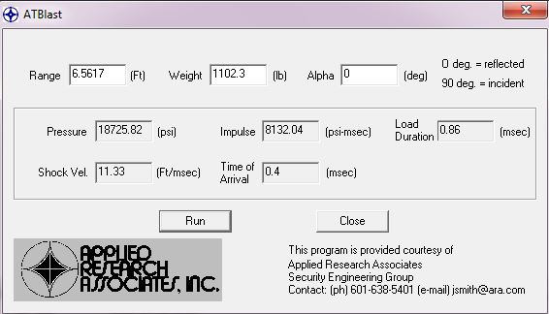
شمای کلی نرم افزار AT BLAST

Slide 9
مدلسازی
برای مدلسازی این طرح از نرم‌افزار اجزای محدود ABAQUS استفاده گردید. در ادامه شرح مختصری از مدلسازی ارائه شده است.

Slide 10
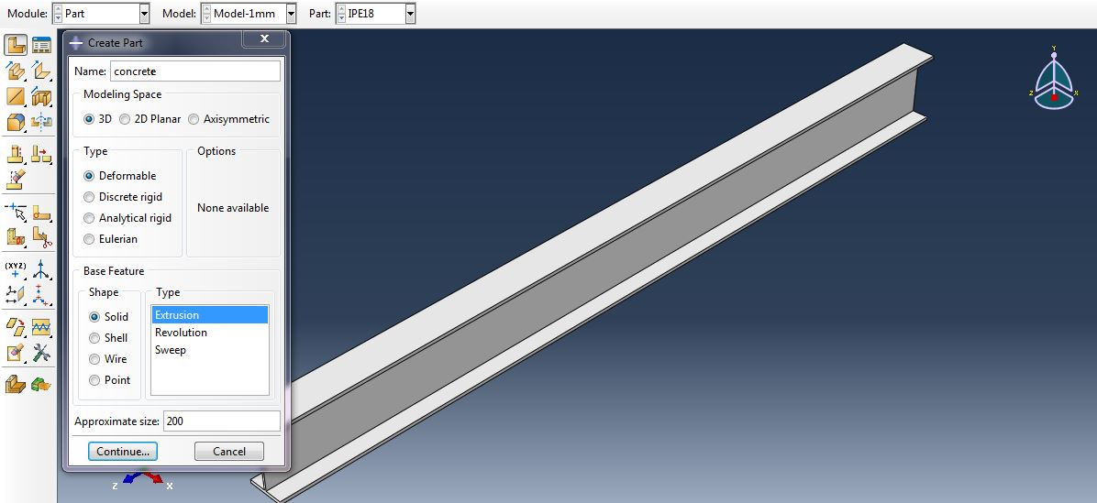
1- ساخت هندسه مدل در مدول Part

Slide 11
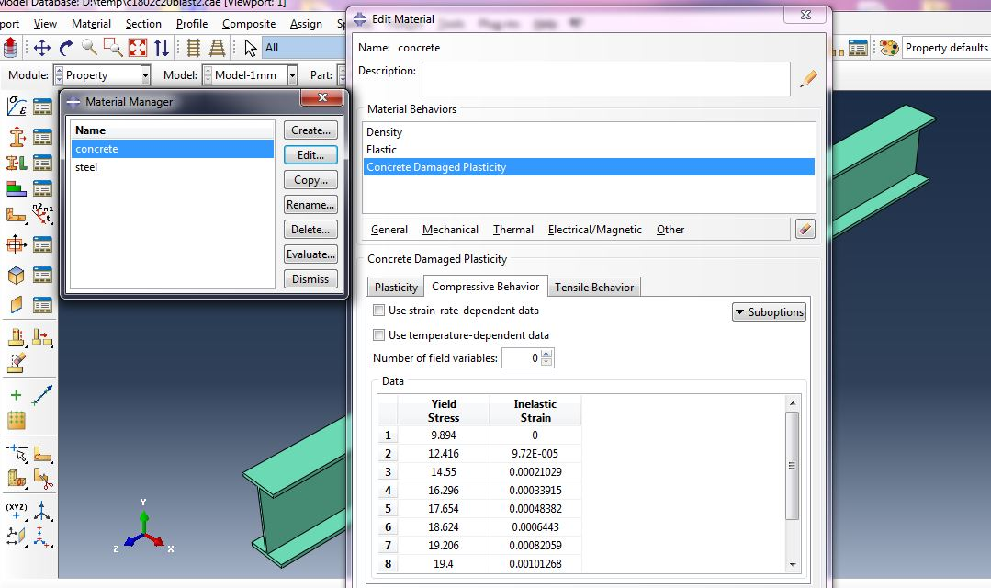
تعریف مشخصات مصالح در مدول Properties

Slide 12
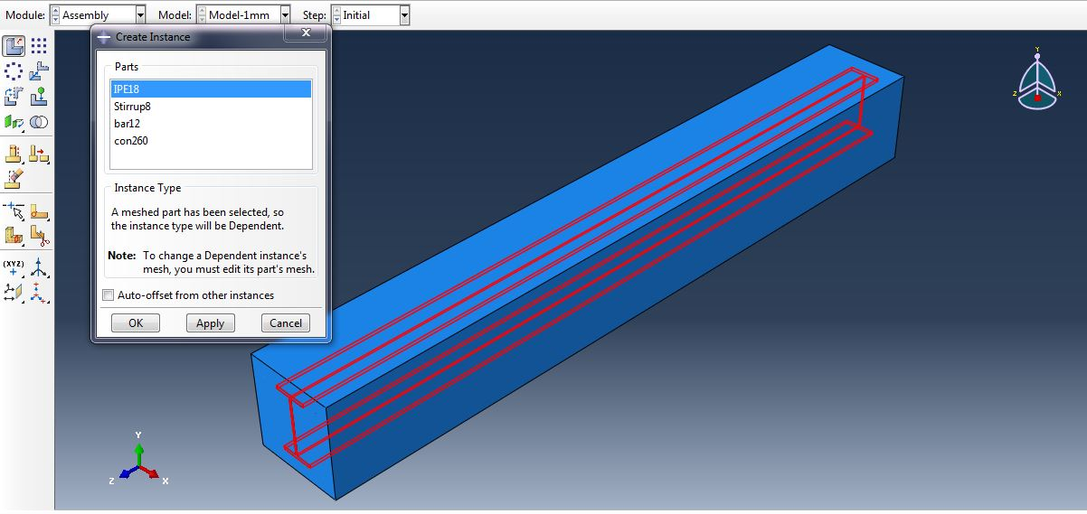
سرهم کردن مدل در مدول Assembly

Slide 13
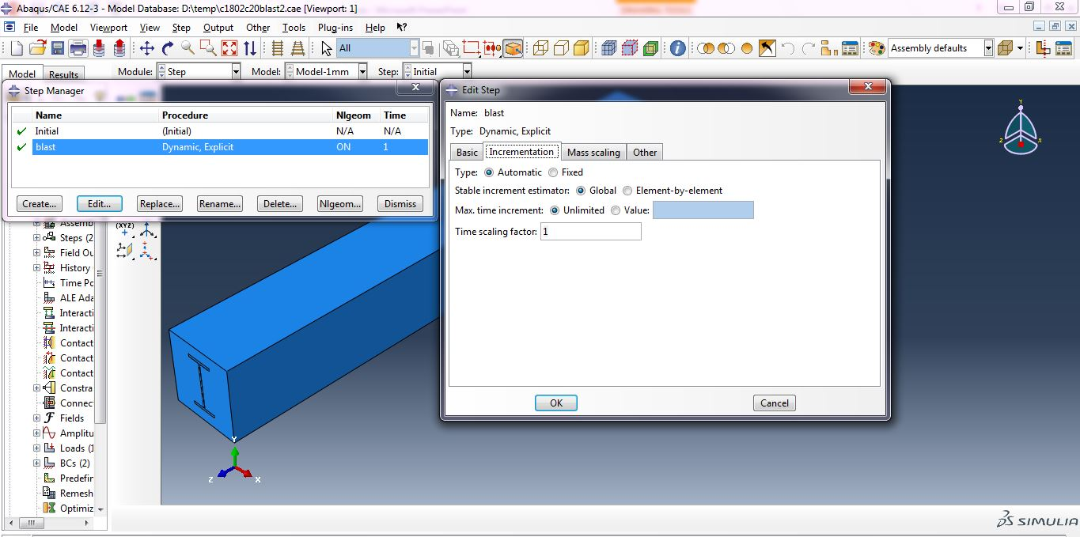
تعریف نوع تحلیل در مدول Step

Slide 14
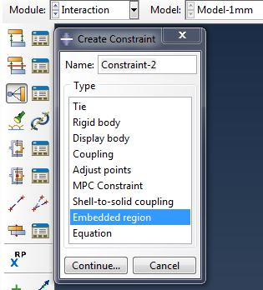
تعریف سطح تماس در مدول Interaction

Slide 15
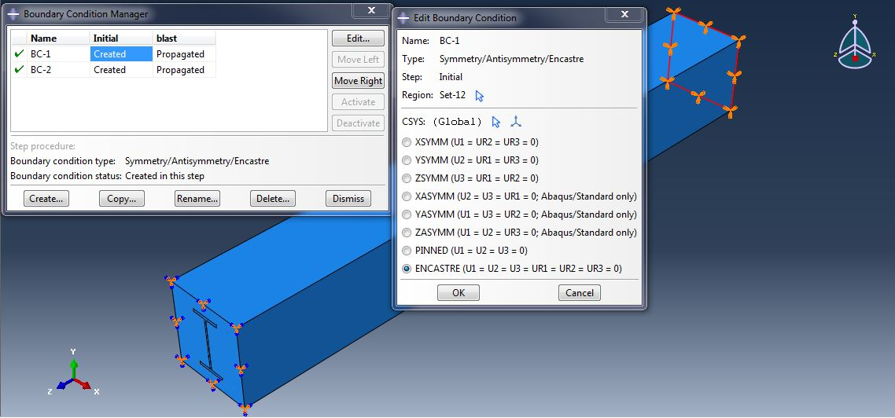
مدلسازی- ایجاد تکیه گاه و اعمال بار 6- ایجاد تکیه گاه گیردار و اعمال بار انفجاری به صورت گسترده در مدول Load

Slide 16
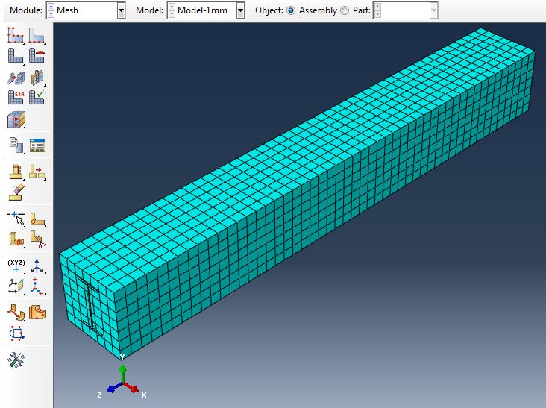
7-مش بندی مدل

Slide 17
8- صحت سنجی
به دلیل در دسترس نبودن داده های مطالعات آزمایشگاهی بر روی ستونهای کامپوزیت مدفون در بتن تحت بار انفجاری صحت سنجی را به دو قسمت تقسیم کردیم. ابتدا به بررسی صحت مدلسازی ستون کامپوزیت تحت بار محوری پرداخته و نتایج آن را ارائه نمودیم. سپس در قسمت دوم یک ستون بتنی را تحت بار انفجاری مدلسازی نمویم و نتایج بدست آمده را با نتایج آزمایشگاهی مقایسه نمودیم که نتایج آن به شرح زیر است.

Slide 18
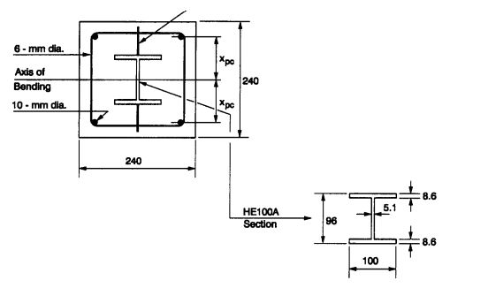
8- صحت سنجی مدلسازی ستون کامپوزیت

Slide 19
8- صحت سنجی
$$e_{y}$$ mm | KL mm | $$h_{2}$$ mm | $$h_{1}$$ mm | $$A_{r}$$ $${mm}^{2}$$ | $$A_{s}$$ $${mm}^{2}$$ | $$A_{c}$$ $${mm}^{2}$$ | $$F_{yr}$$ MPa | $$F_{c}$$ MPa | $$F_{y}$$ MPa | Steel section
39.6 | 4000 | 240 | 240 | 314 | 2120 | 55166 | 565 | 33.6 | 293.4 | HEA100
65.7 | 4000 | 240 | 240 | 314 | 2120 | 55166 | 565 | 33.6 | 293.4 | HEA100
200.6 | 4000 | 240 | 240 | 314 | 2120 | 55166 | 534 | 31.9 | 311.2 | HEA100

Slide 20
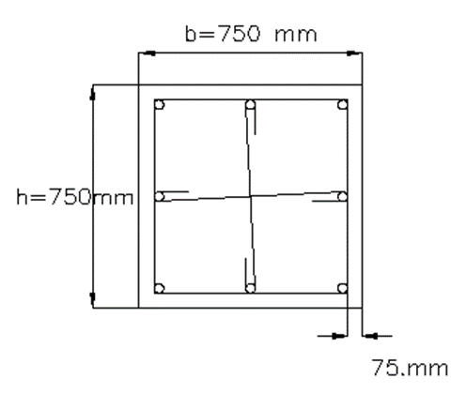
8- صحت سنجی بار انفجاری
در تحقیقی که توسط آزرول و هونگ هاو [32] انجام گرفت یک ستون بتنی با مشخصات زیر تحت بار انفجاری 682 کیلوگرم TNT در فاصله 6.1 متری قرار گرفت و مقدار جابه جایی وسط ستون اندازه‌گیری شد.
در این آزمایش از 8 میلگرد طولی بصورت یکنواخت با قطر 32 میلیمتر و 9 میلگرد عرضی با قطر 10 میلیمتر با فاصله 450 میلیمتری استفاده شده است. فاصله‌ی ماده‌ی منفجره از نمونه برابر 6.1 متر و به مقدار 682 کیلوگرم TNT می‌باشد

Slide 21
آنچه در این مدلسازی خواهید آموخت
1- مدلسازی ستون کامپوزیت در نرم افزار آباکوس
2- مدلسازی اندرکنش بین فولاد و بتن در ستون کامپوزیت
3- مدلسازی بار انفجاری در نرم افزار آباکوس

Slide 22
نکات و الزامات
1- این مدلسازی با نرم افزار آباکوس ورژن 12-6 و بالاتر قابل اجرا است.
2-آشنایی با آیین نامه های بارانفجاری
3-آشنایی با نرم افزار At Blast جهت محاسبه بارگذاری بار انفجاری یا استفاده از ضوابط آیین نامه

